Slide 1

LABORATORIO DE MEDICIONES

Slide 2
TÉCNICAS DE CALIBRACIÓN
LABORATORIO DE MEDICIONES
CON INFORME DE CALIBRACIÓN: El laboratorio certificado de calibración emite un informe de las medidas realizadas y su grado de incertidumbre.
CALIBRACIÓN POR TOLERANCIA LÍMITE: El laboratorio certificado de calibración etiqueta el equipo de medida tras asegurarse que mide “dentro de tolerancias” previamente especificadas.

Slide 3
LABORATORIO DE MEDICIONES
¿CUÁNDO ES NECESARIA?: Resulta fácil darse cuenta de fallas de funcionalidad del equipo pero no de fallas de calibración. Es necesario establecer un calendario de calibración.
CALIBRACIONES EXTRAORDINARIAS: A realizar fuera del calendario establecido en caso de:
Defecto mecánico.
Defecto eléctrico.
Abuso de operación.
Ajuste desautorizado.

Slide 4

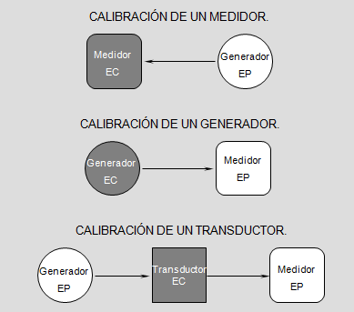
LABORATORIO DE MEDICIONES
METODOLOGÍA DE CALIBRACIÓN
2.4. METODOLOGÍA DE LA CALIBRACIÓN

Slide 5
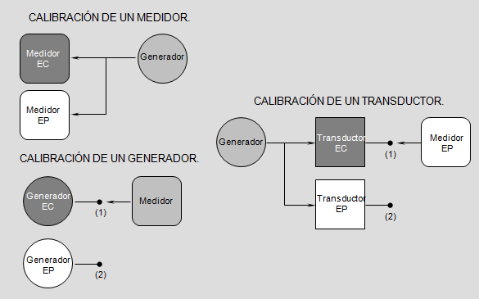
LABORATORIO DE MEDICIONES

Slide 6
LABORATORIO DE MEDICIONES
Resolución: Suponiendo que se trate de un equipo digital (caso más usual actualmente), ésta viene dada por el número de cuentas mostradas en el display o por el número de bits del convertidor A/D. Es una magnitud adimensional.
Ejemplos:
ADC de 12 bits ⇒ Resolución = 1/4096
Display de 5 1/2 dígitos ⇒ Resolución = 1/± 200.000 = 1/400.000

Slide 7
LABORATORIO DE MEDICIONES
INFORME DE CALIBRACIÓN: Como criterio general se establece que la relación de incertidumbres (error) del equipo patrón y del equipo de medida sea de 1:10.
CALIBRACIÓN POR TOLERANCIA LÍMITE: En este caso se parte de una relación 1:4 teniendo en cuenta que:
Si E_{M} < (E_{L}- E_{P}) la elección del patrón es correcta.
Si E_{M} > (E_{L}+E_{P}) la elección del patrón no es correcta.
Se ha de reducir obligatoriamente su incertidumbre.
Si (E_{L}- E_{P}) < E_{M} < (E_{L}+E_{P}) se recomienda reducir la
incertidumbre de patrón.
Donde: E_{M} es la incertidumbre de la medida.
E_{L} es la tolerancia límite.
E_{P} es la incertidumbre del patrón.

Slide 8
Bibliografía y documentación
“Electronic Instrumentation Handbook”, Clyde F. Coombs (Mc Graw Hill).
“http//www.iec.ch”, página web del International Electrotechnical Commission (IEC).

